Slide 1
دکتر احمد عبدالهی
فوق تخصص جراحی‌های سرطان
کلیات بیماری سرطان

Slide 6
SKIN MALIGNANCY
BREAST
COLORECTAL
STOMACH&OTHER GI
GYN
GUT
HEMATO
OTHER

Slide 11
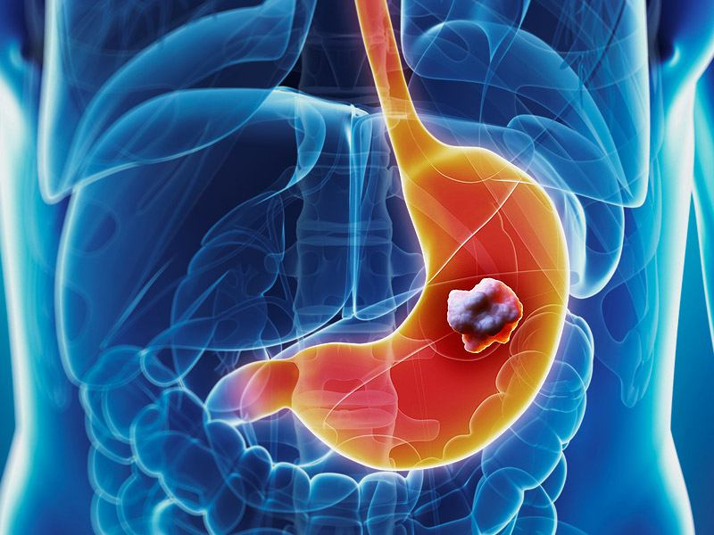

Slide 23
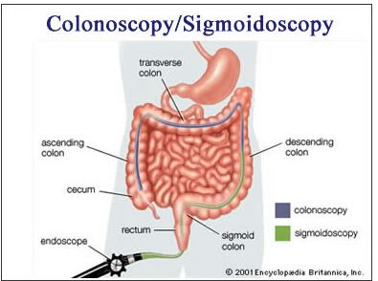

Slide 24
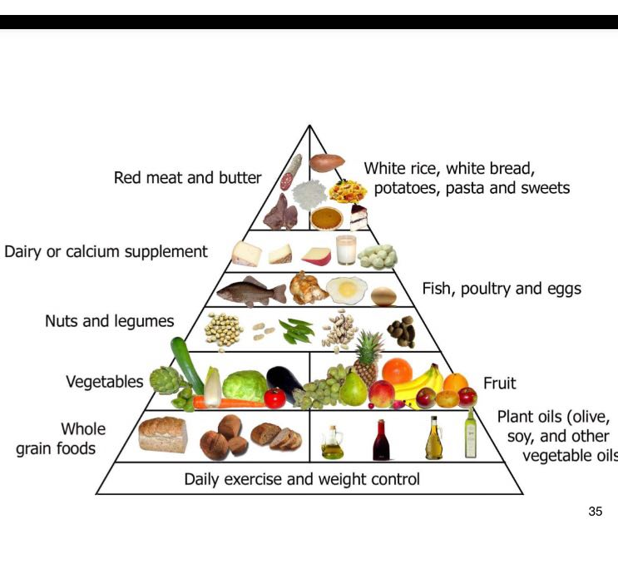

Slide 29
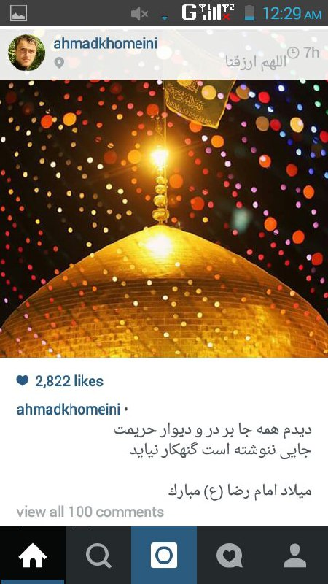

Slide 30
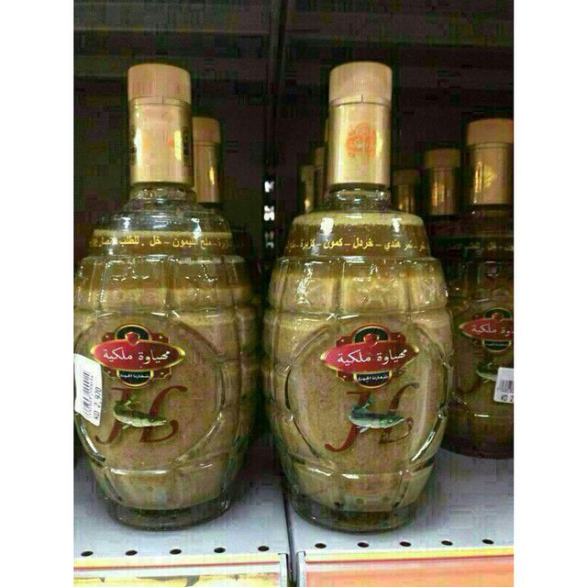

Slide 32
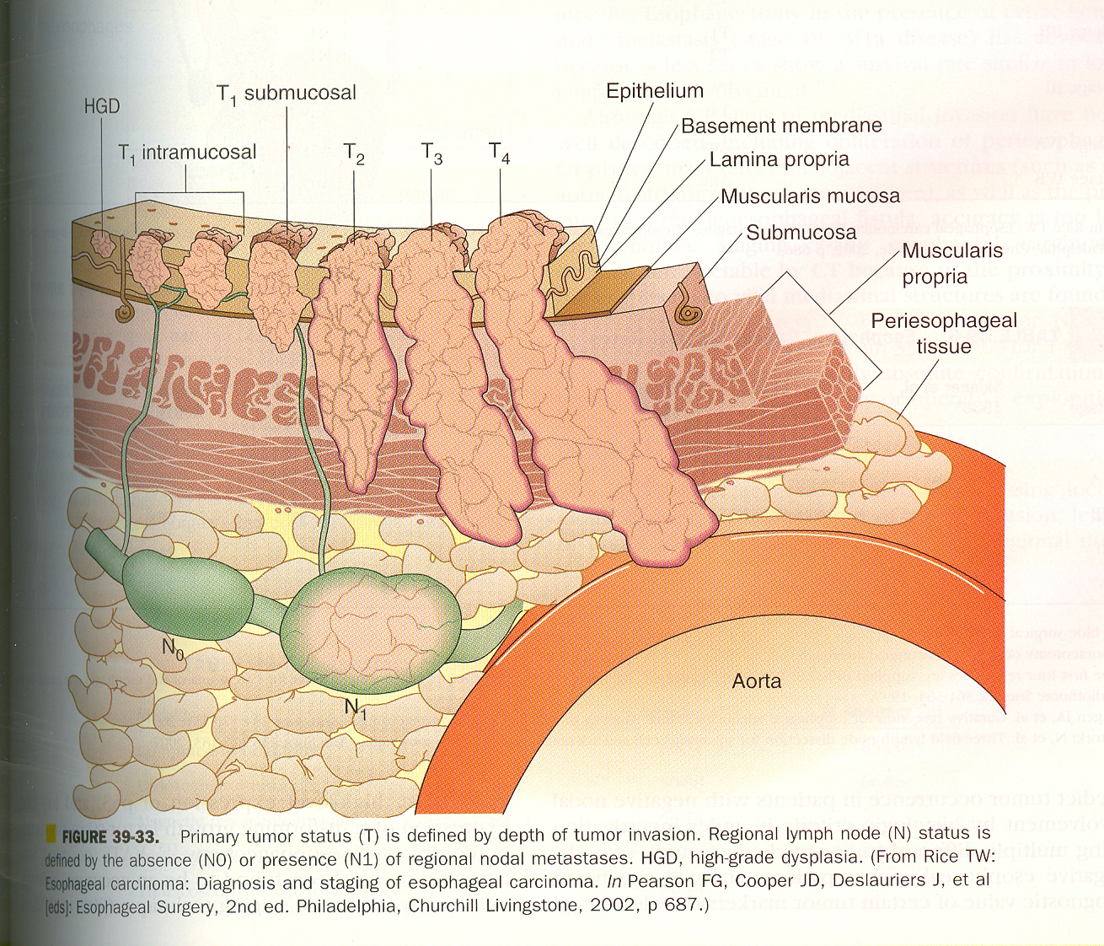

Slide 33
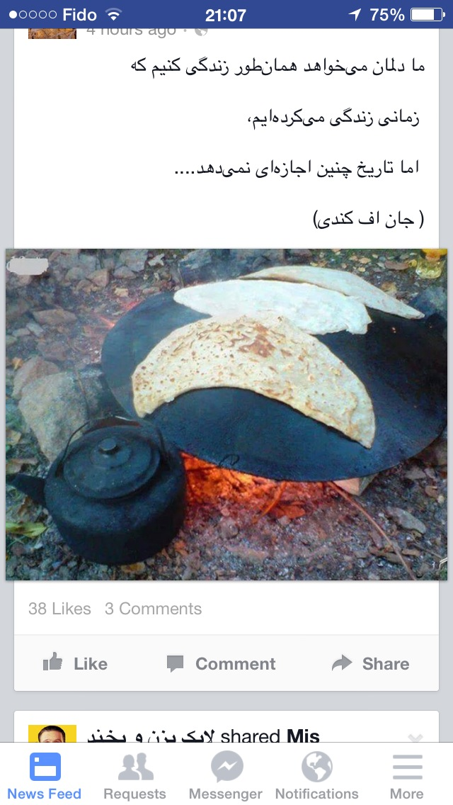

Slide 34
اصول پیشگیری از سرطان
تغذیه مناسب
نوع غذا
روش های نگهداری
اماده سازی
فریز

